Slide 1
Развитие коммуникативных компетенций через художественно-эстетическое восприятие живописи, графики и декоративно-прикладного искусства

Slide 2
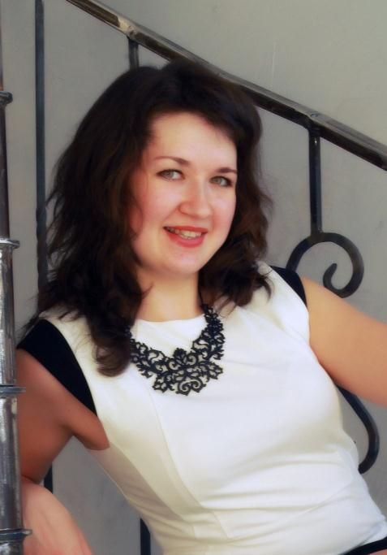
Кукоба Ирина Леонидовна
Образование высшее
Закончила ПГСГА факультет Изобразительного и декоративно-прикладного искусства в 2011 году
Специальность: учитель изобразительного искусства
С 2011 года работаю учителем изобразительного искусства в МБОУ СОШ № 35 г. о. Самара
Являюсь председателем первичной профсоюзной организации МБОУ СОШ №35 г. о. Самара
На своих уроках использую различные технологии обучения. Особенно выделяю технологию творческих мастерских

Slide 3
Проблема:
Современное общество требует активных целеустремленных людей умеющих преподнести себя и представить результаты своей деятельности публично.
Но современные школьники, несмотря на активность в социальных сетях, часто бывают замкнуты и малообщительны, простой выход к доске для них является стрессом.
Предложение: Создание системы интегрированных уроков направленных на развитие коммуникативных универсальных учебных действий.

Slide 4
Актуальность развития коммуникаивных УУД
Требование современного общества
Программа развития школы
Требование ФГОС

Slide 5
Выбор технологии обучения
развитие коммуникативных универсальных учебных действий требует достаточной психологической свободы учащихся
Технология творческих мастерских в полном объеме выполняет это условие
В технологии мастерских главное не сообщить и усвоить информацию, а передать способы работы, будь то естественно-научное исследование, текстологический анализ произведения, исследования исторических первоисточников и др.

Slide 6
Принципы ведения мастерской
Свобода выбора и действий
Право на ошибку
Равенство участников
Принцип взаимодействия
Перестройка пространства мастерской

Slide 7
Целевые ориентации:
Предоставить учащимся психологические средства, позволяющие им личностно саморазвиваться, осознать самих себя и свое место в мире, понимать других людей, а также закономерности мира, в котором они живут, перспективы «будущего», которые затронут их самих.

Slide 8
Особенности методики
Мастерская - это оригинальный способ организации деятельности учеников в составе малой группы (7-15 учеников) при участии учителя-мастера, инициирующего поисковый, творческий характер деятельности учеников.
Основные методические приемы - элементы технологии: индукция, самоконструкция, социоконструкция, социализация, разрыв, коррекция, творческое конструирование знания.

Slide 9
Видео-фрагмент урока изобразительного искусства

Slide 10
Но мы пошли дальше…
Цель развития школы на 2014-2015 учебный год является: Обеспечить необходимые условия и механизмы повышения уровня коммуникативной компетентности учащихся.
Программы развития школы проект « Картинная Галерея»
Одна из задач:
Обеспечить раскрытие личного потенциала учащихся
Проект Картинная Галерея получил сертификат участника конкурса инноваций в образовании и письмо поддержки Министерства образования Самарской области на имя директора школы Мушкат Н. С.

Slide 11
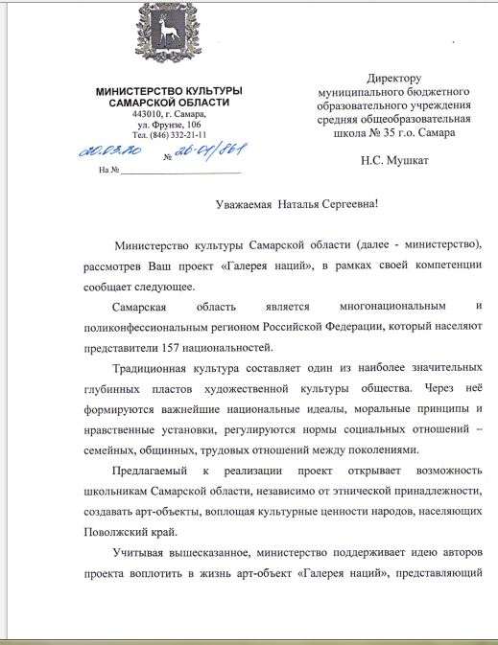

Slide 12
План реализации проекта
Картинная Галерея
Создание культурно-образовательной среды
Создание системы урочной и внеурочной деятельности
Создание выставочного центра

Slide 13
Разработка концепции использования проекта «Галерея» в учебно-воспитательном процессе
Разработка и утверждение учебно-образовательных программ
Отбор картин для организации выставок
Организация кружка «Музейное дело»
Заключение договоров о сотрудничестве с «Художественным музеем», с Академией культуры и искусства, с издательским домом «Агни»
Проведение тематических экскурсий среди воспитанников детского сада и учащихся начальной школы
Проведение уроков-экскурсий

Slide 14
Создание системы интегрированных уроков направленных на развитие художественно – творческого восприятия живописи, графики и декоративно-прикладного искусства

Slide 15
«Картинная Галерея. Техника исполнения» тема: «Золотая осень»

Slide 16
